Slide 1
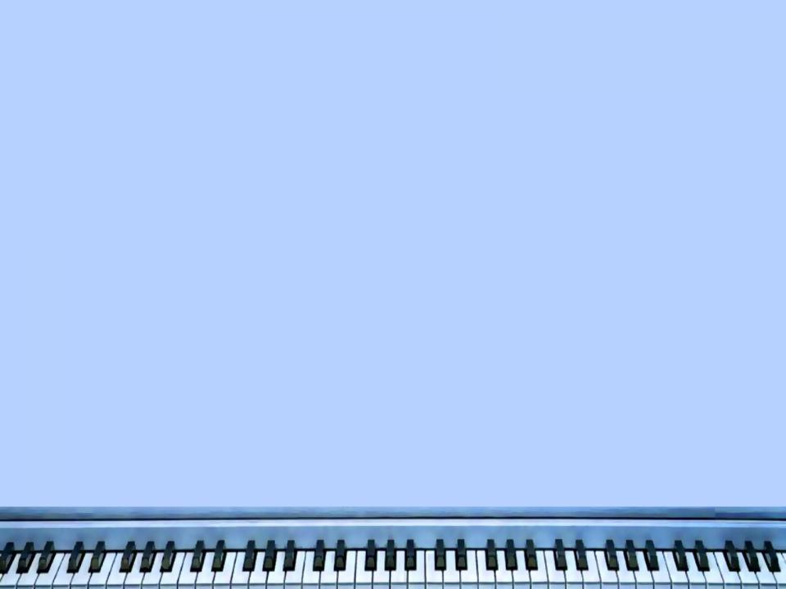
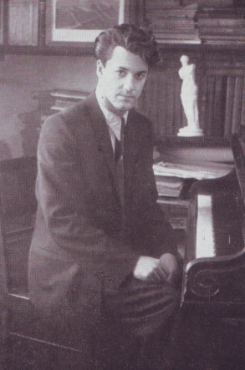
«созвездие
нейгаузов»
ИИЦ– Научная библиотека представляет виртуальную выставку к 90-летию
пианиста Станислава Нейгауза

Slide 2
Нейгауз… Слыша это имя, прежде всего вспоминаешь великого Генриха Нейгауза. Именно он прославил фамилию, основав самую знаменитую пианистическую школу.
Станислава же Нейгауза, его сына, теперь нечасто вспоминают. А ведь это музыкант легендарный, концертов которого ожидали, как таинства для посвященных. Будучи сыном великого отца, он отнюдь не был лишь его продолжателем. Путь его в искусстве не менее интересен.

Slide 3
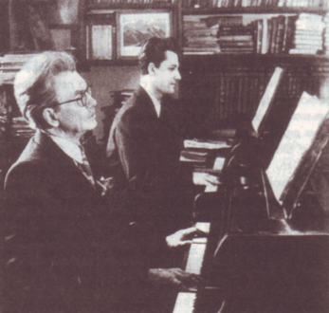
Отец и сын Нейгаузы положили начало целому культурному пласту, казалось бы, невозможному в советской реальности. Выражение «школа Нейгауза» слышал каждый культурный человек – не только музыкант. Это неудивительно, ведь она воспитала таких корифеев, как Святослав Рихтер, Эмиль Гилельс, Владимир Крайнев, Лев Наумов, Евгений Малинин.
Отец и сын. Генрих и Станислав Нейгаузы

Slide 4
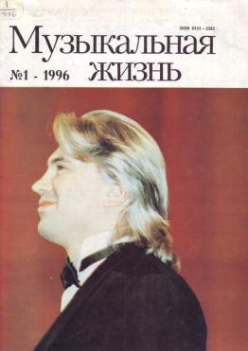
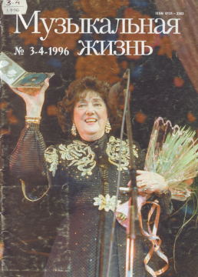
«Прежде чем начать учиться на каком бы то ни было инструменте, обучающийся – будь то ребенок, отрок или взрослый – должен уже духовно владеть какой-то музыкой: хранить её в своем уме, носить в своей душе и слышать своим слухом. Весь секрет таланта и гения состоит в том, что в его мозгу уже живет полной жизнью музыка раньше, чем он первый раз прикоснется к клавише или проведет смычком по струне; вот почему младенцем Моцарт «сразу» заиграл на фортепиано и на скрипке».
Генрих Нейгауз

Slide 5
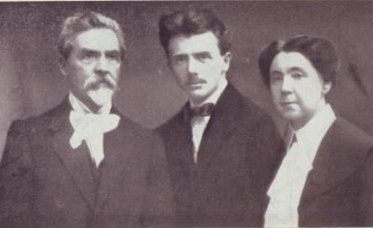
Г.Г.Нейгауз с родителями
Генрих Нейгауз (1888-1964) родился в музыкальной семье. Его отец был директором музыкальной школы в Елисаветграде. Получив музыкальное образование в Германии, Густав Вильгельмович Нейгауз стал пианистом, педагогом, композитором и музыкальным теоретиком. Разумеется, музыкальное воспитание сына он взял на себя. Однако методы преподавания и фортепианной игры отца вызывали отторжение у маленького Генриха. Поэтому в вопросах пианизма он пытался разобраться самостоятельно. Сухое немецкое воспитание отца конфликтовало с тонкой душевной организацией маленького музыканта. В восемь лет Генрих Нейгауз уже начал импровизировать за инструментом, чуть позже – стал записывать собственную музыку. В десять лет начались первые публичные выступления, а в шестнадцать он уже с успехом гастролировал по Германии, давая сольные концерты и концерты в сопровождении симфонического оркестра.

Slide 6
В 1914 году Генрих Нейгауз блестяще окончил Школу мастерства при Венской музыкальной академии, совершил несколько концертных поездок по Германии и Австрии, а после вернулся в свой родной город. Общего образования он не получил: Нейгауз ежегодно сдавал экзамены гимназического курса, не посещая учебного заведения.
Сделаться по-настоящему образованным и эрудированным человеком ему помогли природная одаренность, впечатления от зарубежных поездок, тяга к знаниям и готовность воспринимать все новое и неизвестное.

Slide 7
Генрих Нейгауз превосходно разбирался в изобразительном искусстве и литературе, интересовался философией и естественными науками, свободно владел немецким, английским, французским, итальянским, польским и украинским языками.
Весной 1915 года Нейгауз сдал экзамены в Петербургской консерватории и получил диплом.
Затем начинается преподавательская деятельность в Тифлисской, в Киевской консерватории. С 1922 года его переводят в Московскую консерваторию.

Slide 8
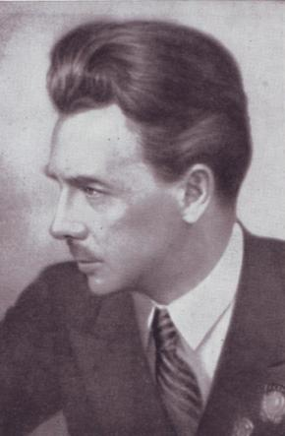
Нейгауз играет и в сольных, и в симфонических оркестрах, дает циклы сонатных вечеров. «Кто в двадцатые – тридцатые годы слушал эти выступления Нейгауза, - пишет Я.И.Мильштейн, - тот на всю жизнь приобрел нечто такое, чего не выскажешь словами. Он всегда был иным и в то же время одним и тем же художником-творцом: казалось, что он не исполнял музыку, а здесь же, на эстраде, её созидал».
Г.Г.Нейгауз в 30-е годы

Slide 9
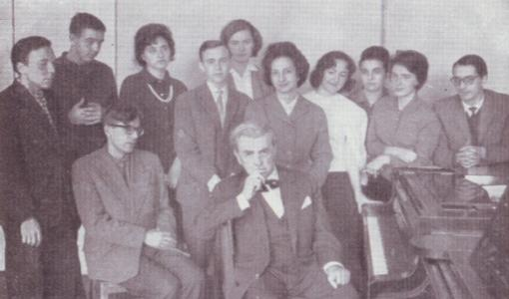
В 1922 году Нейгауз становится профессором Московской консерватории, и в течение сорока двух лет продолжается его педагогическая деятельность, давшая замечательные результаты и во многом способствовавшая признанию советской фортепианной школы во всем мире. С 1942 по 1944 год Генрих Нейгауз был в ссылке в Свердловске и преподавал в Уральской консерватории. В этот период Нейгауз дал много концертов на Урале и в Сибири.
Класс Г.Г.Нейгауза в Московской консерватории,60-е годы

Slide 10
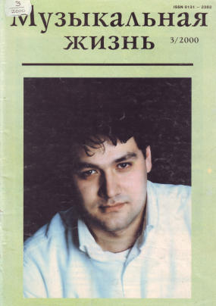
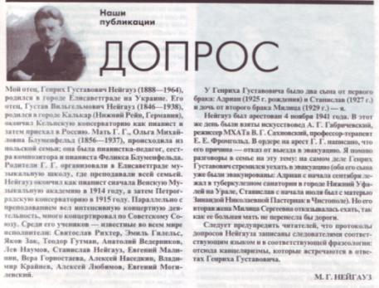
В 1941 году Генрих Нейгауз был арестован. Его обвиняли в поддержании отношений с немцами. После полугодового заключения на Лубянке и долгих ходатайств учеников и почитателей Нейгауз был отправлен в ссылку на Урал. Там, в городе Свердловске, он два года преподавал в консерватории. Его возвращение в Москву стало настоящим триумфом: первый концерт реабилитированного профессора превратился в огромное музыкальное событие с неистовыми аплодисментами.

Slide 11
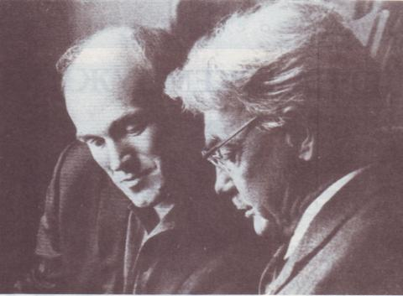
Романтическое начало артистизма музыканта сказывалось и в его педагогической системе. На его уроках царил мир окрыленной фантазии, раскрепощавшей творческие силы молодых пианистов. Школа Нейгауза – могучая ветвь современного фортепианного творчества. Какие разные артисты вышли из-под ее крыла – Святослав Рихтер, Эмиль Гилельс, Яков Зак, Евгений Малинин, Станислав Нейгауз, Владимир Крайнев.
Святослав Рихтер
и Генрих Нейгауз

Slide 12
«Педагоги знают, как часто встречается у учеников погрешности только потому, что они не умеют заглядывать вперед, предвидеть… помните, несделанная ошибка – золото, сделанная и исправленная – медь, сделанная и неисправленная – догадайтесь сами…»
Г.Нейгауз

Slide 13
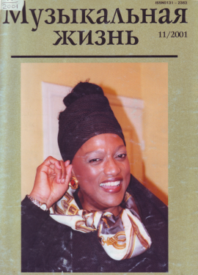
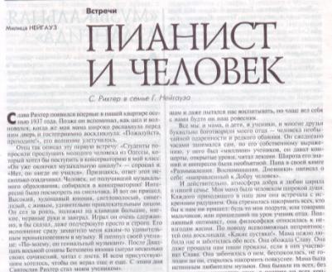
«Все мы: и мама, и дети, и ученики, и многие друзья буквально боготворили моего отца – человека необычайной одаренности и редкого обаяния. Он ежедневно часами занимался сам, по его собственному выражению, у него был «миллион» учеников, он давал концерты, открытые уроки, читал лекции. Широта его знаний и интересов была необъятной, Папа в своей книге «Размышления. Воспоминания. Дневники» написал о себе: «направленный к Добру человек».
Милица Нейгауз.

Slide 14
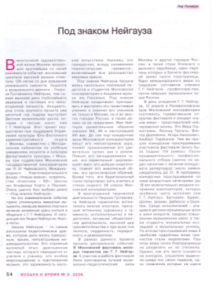

Slide 15
«В истории русской пианистической культуры Генрих Густавович Нейгауз – явление редкое. С именем его связано представление о дерзаниях мысли, пламенных взлетах чувства, удивительной многогранности и в то же время цельности натуры. Тому, кто испытал на себе силу его таланта, трудно забыть поистине вдохновенную игру, которая дарила людям столько наслаждения, радости и света».
Я.И.Мильштейн

Slide 16
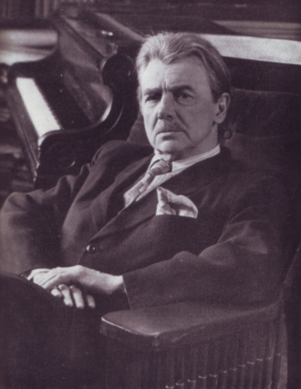
«Рояль является лучшим актером среди инструментов».
Генрих Нейгауз
Н
ГЕНРИХ
ЕЙГАУЗ

Slide 17
До нас дошло сравнительно немного записей игры Станислава Нейгауза – он не любил записываться, зато осталось множество воспоминаний друзей, учеников, современников. Все они говорят о нем с любовью, всех их объединяет особенная, трепетная нежность к этому человеку.
Фальшь в музыке он воспринимал как личное оскорбление – ведь музыка и была для него жизнью. Он любил говорить: «Вы знаете, что Толстой писал? В искусстве есть три необходимости: первое – это искренность, второе – искренность и третье… искренность».

Slide 18
«Искусство С.Нейгауза говорит о жизни – о том, что она прекрасна и трагична. Говорит с поразительной искренностью и простотой. Поэтому в высоком чувстве ответственности, в мудром репертуарном ограничении, когда на сцену выносится только то, что предельно близко исполнителю, в отсутствии артистической позы, в сдержанной и благородной манере общения с роялем, в подлинности этого искусства мерцает цвет истины».
Б.Бородин

Slide 19
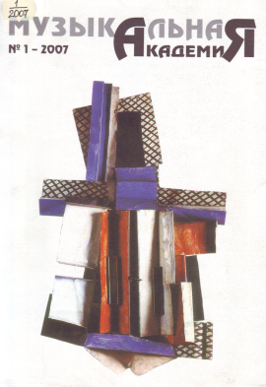
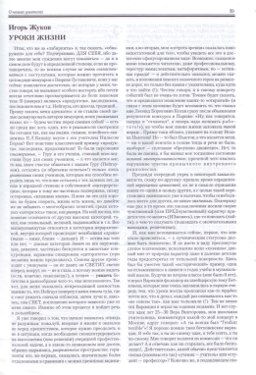
Изначально сложно складывается человеческая и творческая судьба будущего пианиста Станислава Нейгауза. В детстве – раннее расставание с отцом и переезд в дом отчима Бориса Пастернака, меченая войной юность, сложная семейная жизнь, смерть одного за другим близких людей. Это стало во многом причиной его трагического мироощущения. Дорогой ценой была куплена блестящая судьба Артиста – концертанта.

Slide 20
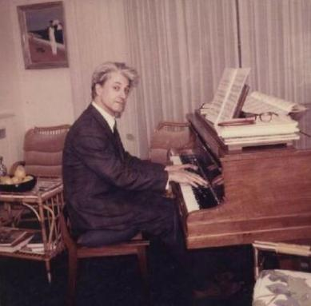
Романтический пианист… Романтические баллады прекрасны, но в них всегда погружение в пучину, во мрак. По многим свидетельствам,
С.Нейгауз порой играл с такой самоотдачей, взлетал на такие труднодоступные вершины, что дух захватывало. Высокий романтизм – и погружение в самые бездны человеческого существования. Это самое большое, самое диалектическое противоречие его жизни. И горемыка, и баловень богов. Артист, рано уставший от жизни, но как никто другой воплотивший зримую и слышимую одухотворенность. Любимыми композиторами были Шопен и Скрябин. На немногочисленных пластинках С.Нейгауза есть что послушать с замиранием сердца и ощутить как праздник.

Slide 21
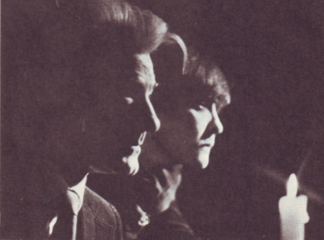
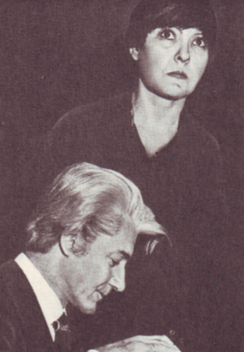
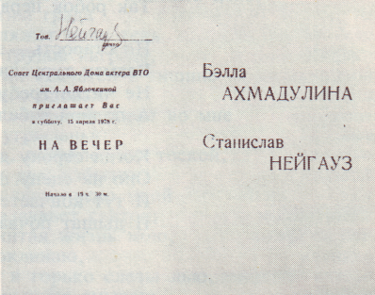
Станислав Нейгауз и Белла Амадулина

Slide 22
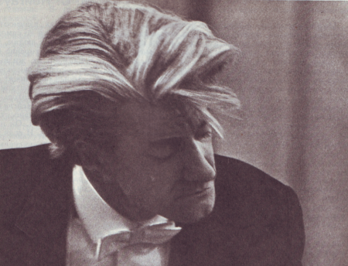
Не в этом загадка ремесла,
чьи правила: смертельный страх и доблесть, -
блеск бытия изжить, спалить дотла
и выгадать его бессмертный отблеск?
Белла Ахмадулина

Slide 23
Список использованной литературы
Бородин, Б. Б. Очерки по истории фортепианного искусства [Текст] : учеб. пособие для педагогов и студентов вузов по спец. 070101 "Инструмент. исполнительство" / Б. Б. Бородин. — М. : Дека-ВС, 2009. — 176 с.
Вопросы фортепианного исполнительства [Текст] : очерки, ст., воспоминания. Вып. 1 / ред. М. Г. Соколов. — М. : Музыка, 1965. — 246 с.
Г.Г. Нейгауз [Текст] / сост. Я. И. Мильштейна. — М. : Совет. композитор, 1975. — 528 с.
Дельсон, В. Нейгауз Генрих [Текст] / В. Дельсон. — М. : Музыка, 1966. — 186 с.
Житомирский Даниэль Владимирови, ч. Избранные статьи [Текст] / Д. Житомирский ; вступ. ст. Ю. В. Келдыша. — М. : Совет. композитор, 1981. — 390 с.
Кременштейн, Б. Л. Педагогика Г. Г. Нейгауза [Текст] / Б. Л. Кременштейн. — М. : Музыка, 1984. — 88 с.
Либерман, Е. Творческя работа пианиста с авторским текстом [Текст] / Е. Либерман. — М. : Музыка, 1988. — 236 с.
Марченко, И. П. Педагогическое наследие Г.Г.Нейгауза в профессиональной подготовке учителя музыки : Дис...канд. пед. наук / И. П. Марченко; Урал. гос. пед. ун-т; науч. рук. Е. Н. Федорович. — Екатеринбург, 1999. — 130с.

Slide 24
Мастера музыки, искусства и архитектуры [Текст] / сост. Н. Б. Сергеева. — М. : Вече, 2008. — 400 с.
Мастера советской пианистической школы [Текст] : очерки : учеб. пособие для консерватории / сост. А. Николаев ; Моск. гос. консерватория. — М. : Музгиз, 1961. — 238 с.
Нейгауз, Г. Об искусстве фортепианной игры [Текст] : записки педагога / Г. Нейгауз. — / 5-е изд. — М. : Музыка, 1987. — 240 с. — 1.10.
Нейгаузы: Густав, Генрих, Станислав [Текст] / [ред.-сост. Б. Б. Бородин ; науч. ред. М. П. Рахманова]. — Москва : Дека-ВС, 2007. — 422,
Рабинович, Д. Портреты пианистов [Текст] / Д. Рабинович. — / 2-е изд. — М. : Совет. композитор, 1970. — 280 с
Секреты фортепианного мастерства [Текст] : мысли и афоризмы выдающихся музыкантов / сост., вступ. ст. Е. Енукидзе, В. В. Есаков. — М. : КЛАССИКА XXI, 2007. — 152 с.
Станислав Нейгауз [Текст] : воспоминания, письма, материалы / сост. Н. Зимянина. — М. : Совет. композитор, 1988. — 208 с.
Цыпин, Г. Портреты советских пианистов [Текст] / Г. Цыпин. — / 2-е изд., доп. — М. : Совет. композитор, 1990. — 329 с.

